Slide 1

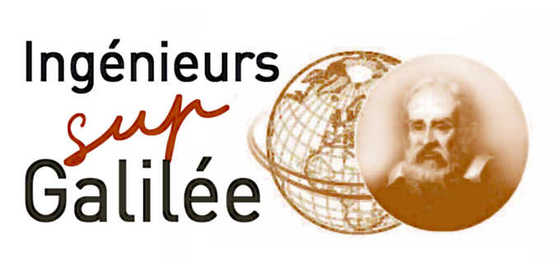
Traitement Automatique de la Langue:
Alpha Diallo
Master II PLS
Université Paris 13-Institut Galilée
22 Mars 2013

Slide 2
Introduction:
La reconnaissance automatique de la parole est un domaine de la science ayant toujours eu un grand attrait auprès des chercheurs comme auprès du grand public.
En effet, qui n’a jamais rêvé de :
piloter un appareil ou un ordinateur par la voix?
ne plus avoir à taper pendant des heures sur un clavier pour rédiger un rapport(par exemple)?
Pouvoir parler avec une machine?

Slide 3
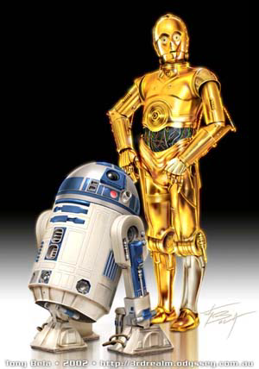
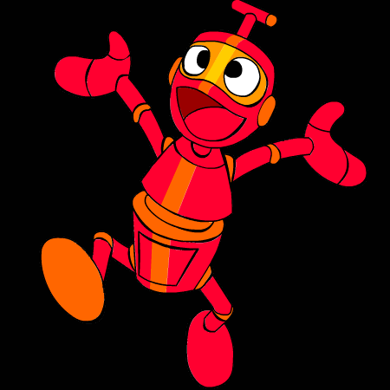
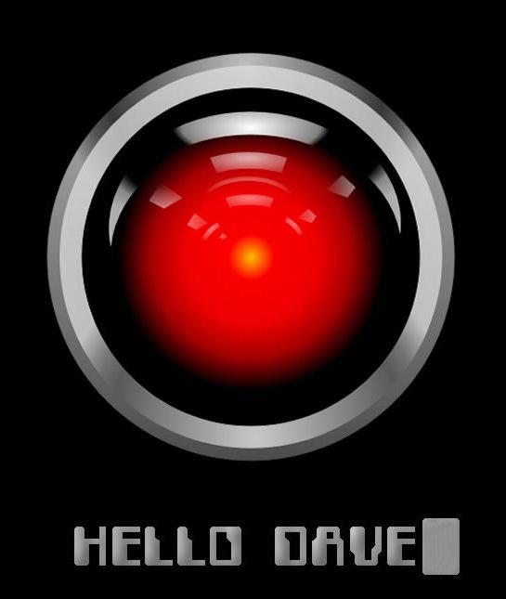
Introduction:
Objectif : Dialoguer naturellement
avec une machine comme avec une personne.

Slide 4
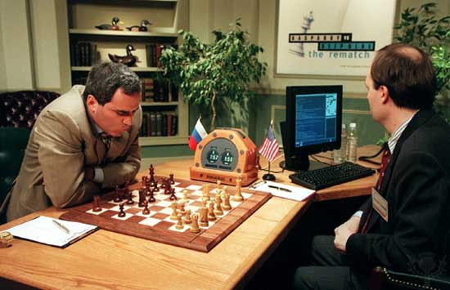
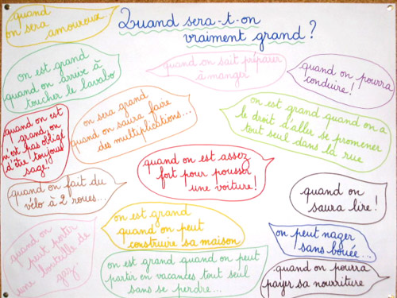
Introduction:
En 1950, Turing prédit que ce sera possible « dans 50 ans »
L’échéance est passée sans que la prédiction ne se réalise.
Aujourd’hui les ordinateurs battent les grands maîtres d’échecs,
mais n’ont pas les compétences langagières d’un enfant de 5 ans.
Le problème serait-il plus complexe que prévu ?

Slide 5
Introduction:
Dans un premier temps j’expliquerai ce que l’on entend par reconnaissance automatique de la parole afin de mieux appréhender le sujet.
Puis, je montrerai l’évolution de la discipline depuis ses débuts jusqu’à nos jours.
Suivra ensuite une partie abordant les différentes méthodes utilisées pour reconnaître la parole.
Enfin les différents types d’applications basées sur cette technologie.

Slide 6
Plan de l’exposé:
Introduction
1-Définition
2-Historique
3-Principe de fonctionnement
4-Application
5-Conclusion

Slide 7
1- Définition:
Le traitement Automatique de la parole a principalement deux domaines:
La reconnaissance automatique de la parole.
La synthèse vocale.

Slide 8
1-Définition:
La reconnaissance automatique de la parole permet à la machine de comprendre et de traiter des informations fournies oralement par un utilisateur humain.
Elle consiste à employer des techniques afin de comparer une onde sonore à un ensemble d'échantillons, composés généralement de mots.

Slide 9
1-Définition
La synthèse vocale est l’ensemble des dispositifs, matériels ou algorithmes, pour générer automatiquement de la parole artificielle. La synthèse de la parole consiste en la lecture par une voix synthétique d’un texte numérique.
Il s’agit simplement de prononcer un petit nombre de courtes phrases préenregistrées pour des dispositifs de réponse vocale.
par exemple :
- appareils électroménagers,
- poupées ou des voitures,
qui peuvent donner un certain nombre de réponses du genre « votre porte n’est pas fermé » ou la poupée qui dit « j’ai faim, j’ai soif », etc.

Slide 10
1-Définition:
Traitement Automatique des Langues / Traitement Automatique du Langage Naturel : discipline étudiant l'ensemble des techniques permettant à une machine d'analyser et de comprendre le langage humain.
TAL = RAP + SV.

Slide 11
2-Historique:
Cette partie va montrer l’évolution de la reconnaissance automatique de la parole depuis ses débuts jusqu’à nos jours.
La naissance:
Les premières tentatives de création d’une machine capable de comprendre le discours humain eurent lieu aux USA à la fin des années 40, au sein du Ministère de la Défense américain. Le but était de traduire et d’interpréter des messages russes interceptés.

Slide 12
2-Historique:
1965 : reconnaissance de phonèmes en parole continue .
1968 : reconnaissance de mots isolés par des systèmes implantés sur gros ordinateurs (jusqu’à 500 mots).
1971 : lancement du projet ARPA aux USA (15 millions de dollars) pour tester la faisabilité de la compréhension automatique de la parole continue avec des contraintes raisonnables.

Slide 13
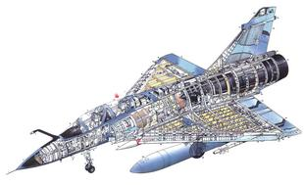
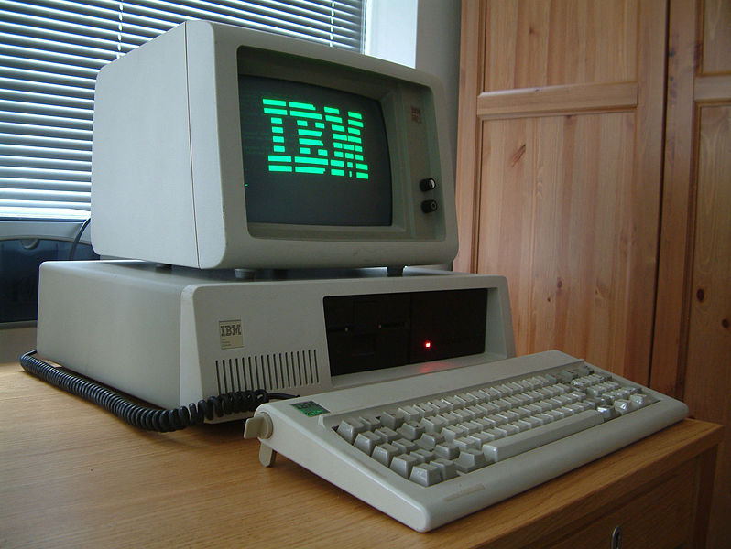
2-Historique:
1983 : première mondiale de commande vocale à bord d’un avion de chasse en France.
1990 : premières véritables applications de dialogue oral homme-machine .
1994 : IBM lance son premier système de reconnaissance vocale sur PC.
1997 : lancement de la dictée vocale en continu par IBM .

Slide 14
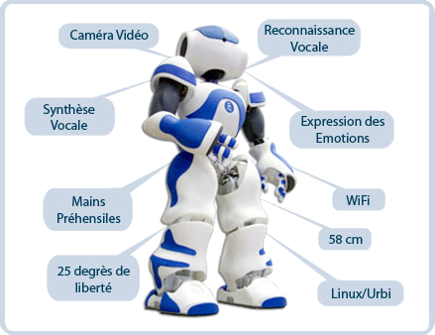
2-Historique:
2008: l’entreprise français Aldebaran Robotics met sur le marché le robot NAO.

Slide 15
2- Historique:
Présentation du robot français NAO.
(vidéo durée 02:39)

Slide 16
3-Principe de fonctionnement:
Cette partie va expliquer comment fonctionnent les principaux systèmes de reconnaissance vocale.
Le système doit-il être optimisé pour un unique locuteur ou est-il destiné à devoir se confronter à plusieurs utilisateurs ?

Slide 17
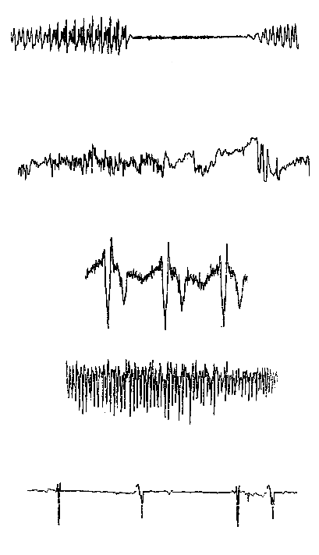
3-Principe de fonctionnement:
La parole est pseudopériodique (bruit ou silence le reste du temps).
La parole est quasi-stationnaire.
La parole est un signal large bande(il remplit toute la largeur de bande).
La parole est un signal à bande limitée.

Slide 18
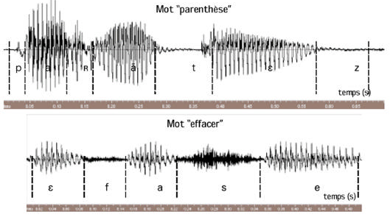
3-Principe de fonctionnement:
A- Reconnaissance par comparaison à des exemples:

Slide 19
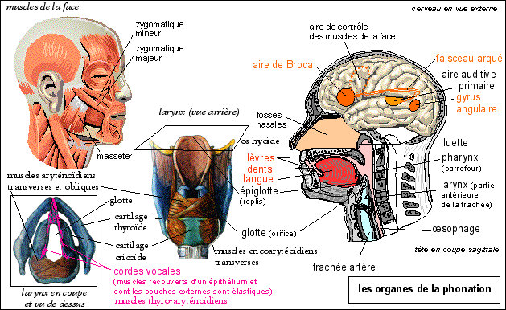
3-Principe de fonctionnement:

Slide 20
3-Principe de fonctionnement:
B- Reconnaissance par modélisation d’unités de parole:
Parole ---> Acquisition et modélisation --->
Traitement canal de transmission ---> Hypothèses phonétiques ---> Propositions lexicales ---> Contraintes syntaxiques ---> Parole reconnue.

Slide 21
3-Principe de fonctionnement:
Un module d’acquisition et de modélisation du signal: qui transforme le signal de parole en une séquence de vecteurs acoustiques.
Un module acoustique: qui peut produire une ou plusieurs hypothèses phonétiques pour chaque segment de parole (par exemple de 10 ms, pour chaque vecteur acoustique), associées en général à une probabilité.

Slide 22
3-Principe de fonctionnement:
Un module lexical : Dans le cadre de la reconnaissance de la parole continue, même si le système acoustique est basé sur des phonèmes, il faut obtenir, pour chaque entrée du dictionnaire phonétique, un modèle qui lui est propre.
Un module syntaxique: qui interagit avec un système d'alignement temporel pour forcer la reconnaissance à intégrer des contraintes syntaxiques, voire sémantiques.

Slide 23
4-Application:
Cette partie va survoler les différentes possibilités d’appliquer la reconnaissance automatique de la parole.
A- Services vocaux.
B- Contrôle de qualité, saisie des données
C- Avionique
D- Formation
E- Aide aux handicapés
F- Dictée vocale
G- ET aussi . . .

Slide 24
Conclusion:
On peut dire que depuis une décennie, les techniques de traitement de la parole ont connu plusieurs grandes révolutions.
La première, et celle qui touche pour l’instant de loin le plus d’utilisateurs, est celle de la téléphonie mobile.
La seconde révolution est celle des grandes bases de données de parole et de textes.

Slide 25
Conclusion:
Enfin, une dernière révolution se prépare : celle qui verra naître des machines dont plus personne ne pourra affirmer avec certitude qu’elles en sont.
Il n’en reste pas moins que, alors que nos ordinateurs pourront nous parler et reconnaître ce que nous leur dirons, ils n’en seront pas pour autant capables de comprendre nos paroles. C’est là un tout autre domaine, dont nous ne connaissons encore que les tous premiers balbutiements.

Slide 26
Merci de votre attention

